Slide 1


TELEMEDICINA EN TIEMPOS DE PANDEMIA
Una mirada desde la Universidad de Concepción aavenda@udec.cl www.telmed.udec.cl

Slide 2
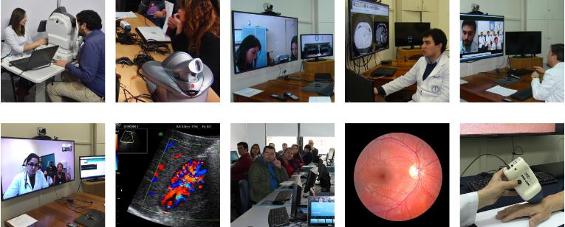
Nuestro objetivo es promover y desarrollar la telemedicina en diversas áreas de trabajo. Contamos con un equipo multidisciplinario, conformado por médicos especialistas, profesionales de la salud, ingenieros, administrativos y alumnos, los cuales trabajan en pro del desarrollo y uso de las TIC en los procesos que incluyen educación, atención clínica e investigación.
https://telmed.udec.cl/

Slide 3
Salud Digital
Salud Digital: es un dominio multidisciplinario que involucra a muchas partes interesadas, incluidos clínicos, investigadores y científicos con una amplia gama de experiencia en salud, ingeniería, ciencias sociales, salud pública, economía de la salud y gestión de datos***
e-Salud
m-Salud: uso de dispositivos móviles, como teléfonos móviles, dispositivos de monitorización de pacientes, asistentes digitales personales (PDA) y aparatos inalámbricos en la práctica médica y salud pública**
Telesalud
e-Salud: conjunto de soluciones tecnológicas que sirven de base y apoyo estructural para implementar las aplicaciones en salud (HIS, HCE, otros)*
Telesalud: abarca una definición más amplia e incorpora los conceptos de servicios y atención sanitaria, gestión y educación*
m-Salud
Telemedicina
Telemedicina: intercambio de información médica, desde un punto/sitio hacia otro, por medio de las TIC con el objeto de mejorar el estado de salud de un individuo*
*American Telemedicine Association (ATA) Telemedicine Defined
**WHO. mHealth: New horizons for health through mobile technologies: second global survey on eHealth
*** O’Donoghue, John; Herbert, John (2012-10-01). "Data Management within mHealth Environments: Patient Sensors, Mobile Devices, and Databases". Journal of Data and Information Quality

Slide 5
Pre y Postgrado
Grand Round de Medicina Interna: 28 h HHT– CAAVR - HGGB
Especialidad Otorrinolaringología: 118h; SCHOL – UVALPO – UDEC
Formación Continua
Diplomado en Telemedicina y Tecnologías de Información en Salud: 210h
Programa Salud Familiar: 30h
Magister en Informática Médica: U Chile
Programa Cuidados Paliativos del dolor: 10h
Especialidad Imagenología: 41h; Clínica Alemana
Telenefrología: 10h
Introducción a la Telemedicina
Diploma en Fundamentos de Telemedicina, Telesalud y Aplicaciones Clínicas: 70h
Diploma en Estándares y Requerimientos Técnicos en Telesalud: 70h
Diploma en Gestión y Formulación de Proyectos en Telemedicina y Telesalud 70h

Slide 6
Teledermatología
Teleoftalmología
Teleradiología
Asistencia Clínica
X Congreso Anual de Ingeniería Biomédica
III Congreso Iberoamericano de Telesalud y Telemedicina
XIII International Cenference on Technology, Knowledge & Society
Proyecto CENS: Corfo 16CTTS-66390
Investigación y Desarrollo
Teleconsulta en Endocrinología
Teleconsulta en Gastroenterología
Telecardiología, Telepsiquiatría, Telehematología.
CHILE Chapter on Telemedicine for ISFTeH A century of Telemedicine
XLIV Congreso Chileno de Gastroenterología
Operativos de Salud, Acrux
Congreso Internacional de Principios y Prácticas del Diseño
Proyecto Bien Público Corfo: “Lineamientos para el desarrollo de la Telemedicina y Telesalud en Chile”

Slide 7
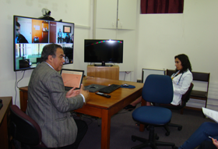
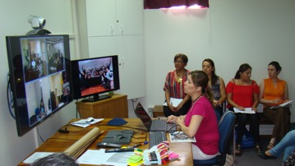
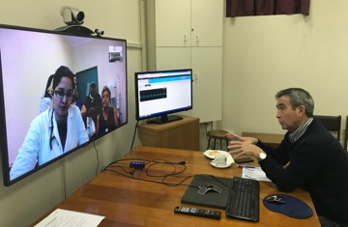
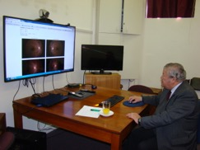
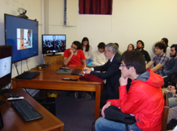
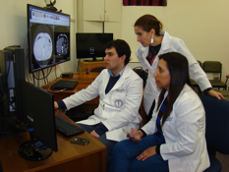
Estrategia | Nº pacientes informados | Beneficiarios
Teleradiología | 37.211 | SS Arauco | DAS Sn Pedro | DAS Chiguayante
Teleoftalmología | 12.583 | SS Arica| H Linares| SS Arauco| SS Chiloé | SS Concepción | SS Ñuble
Teledermatología | 2437 | SS Arauco
Teleendocrinología | 221 | DAS Sn Pedro| DAS Chgte
Telegastroenterología | 526 | DAS Chgte| SS Arauco
Telecardiología | 88 | SS Chiloé, H Tocopilla, H Linares, Juan Fernández
Videoconferencia | 2.596 horas | OTL, Imagenología, Medicina Interna, SS Concepción, HGGB, Programa de Salud Familiar

Slide 8





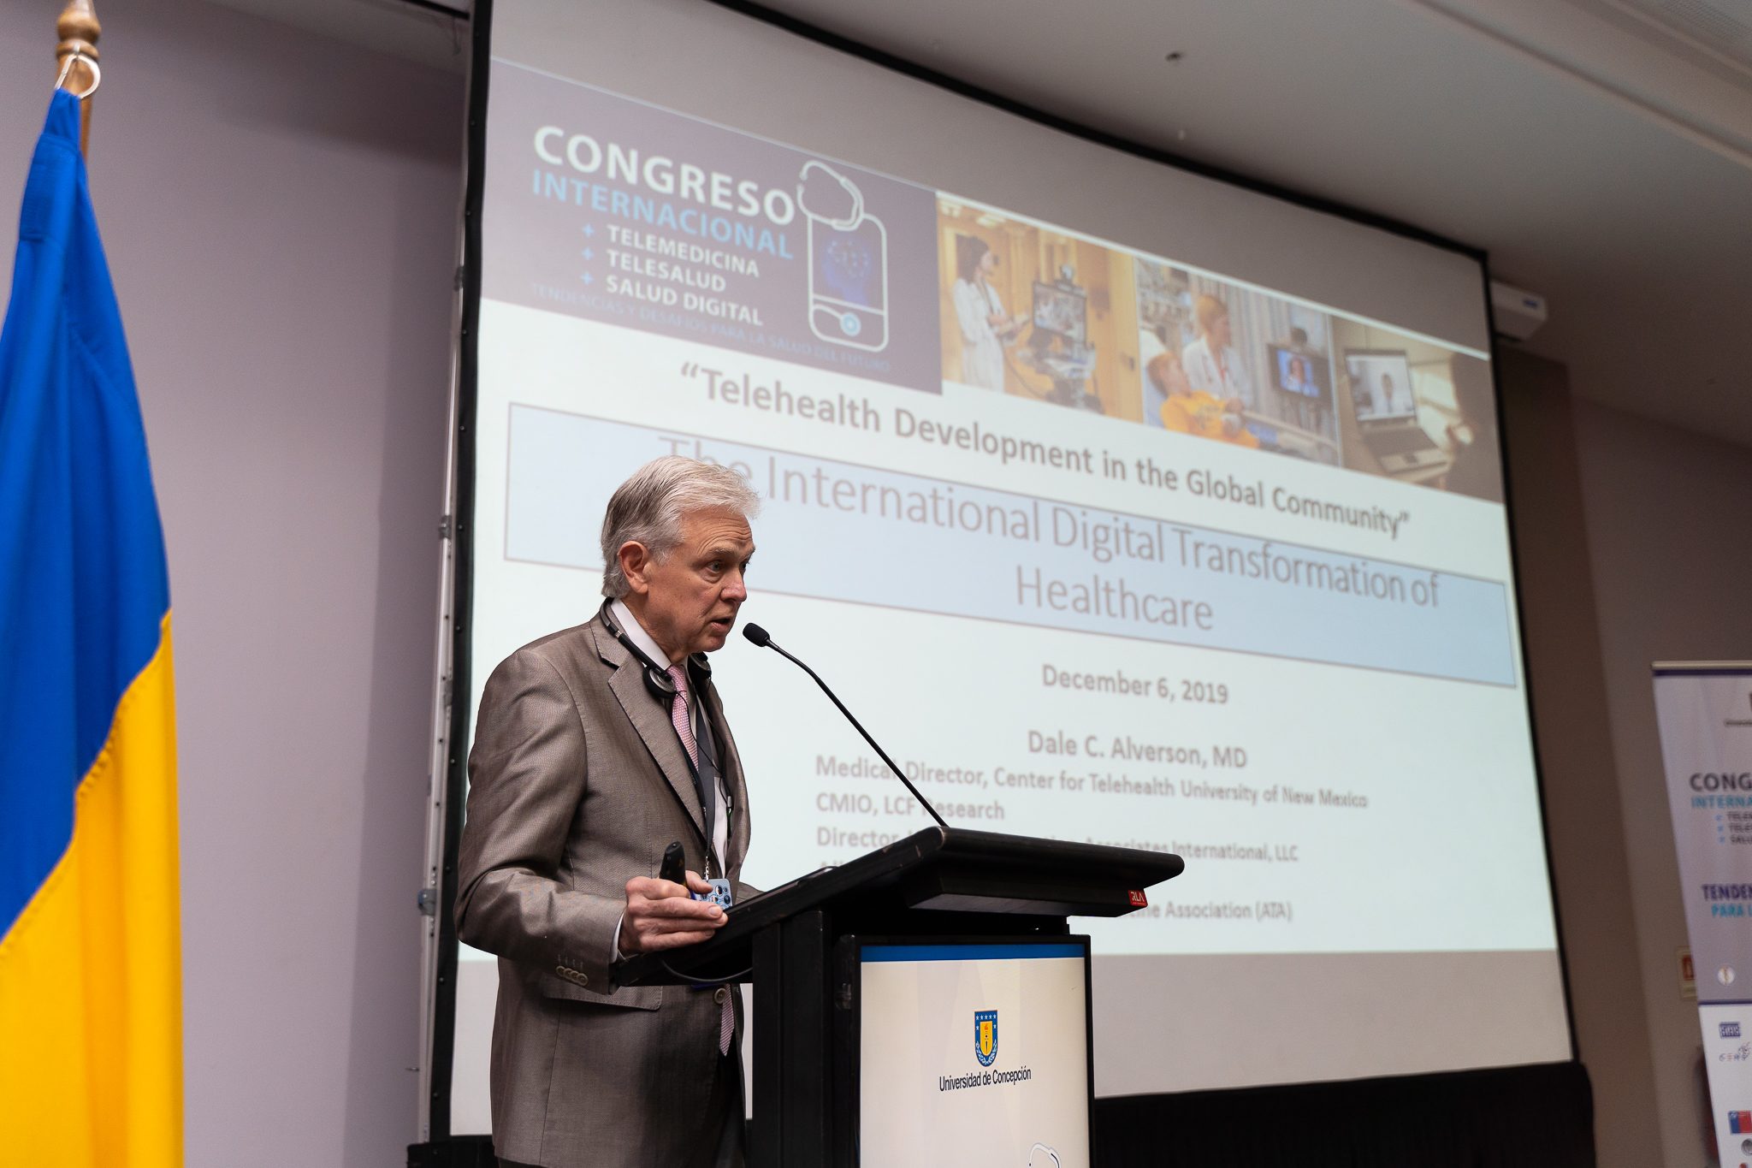
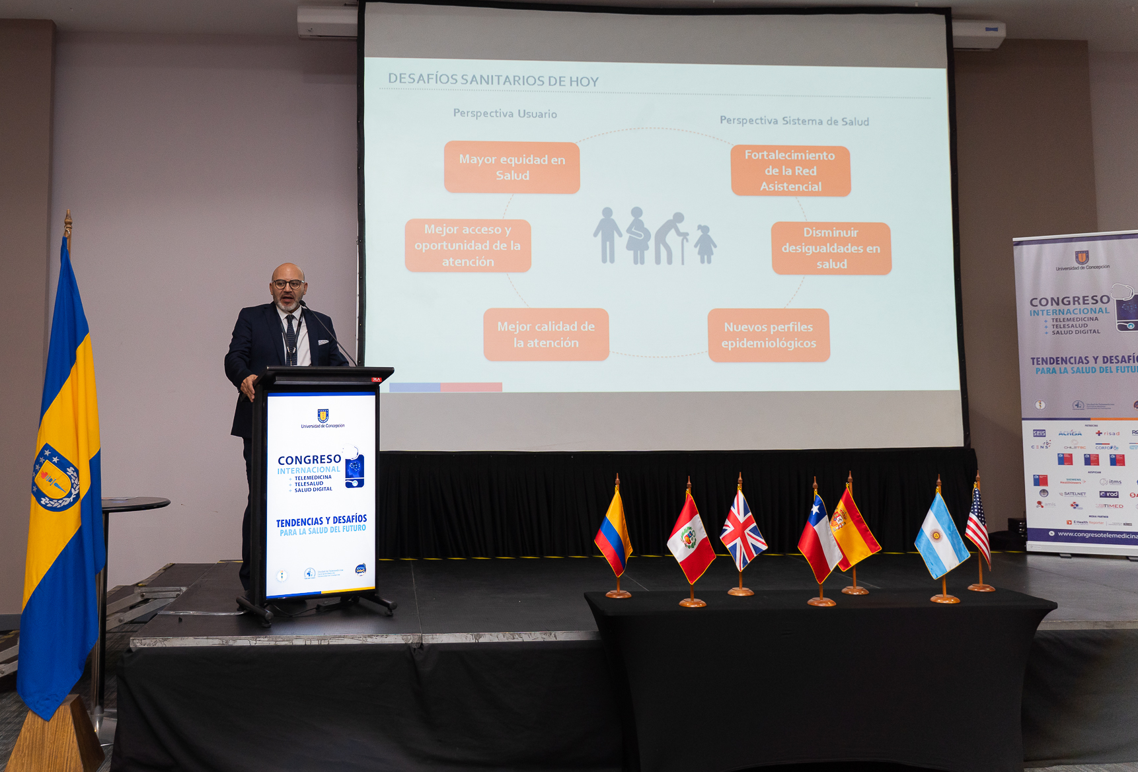

Congreso Internacional de Telemedicina Telesalud y Salud Digital
Dic. 2019

Slide 9









Usuario ingresa a plataforma web para evaluación online
En caso de sospecha se deriva a Teleconsulta
Médico atiende en
Box Virtual
Se realiza Anamnesis y derivación respectiva
Informe se envía a usuario y/o SS
https://coronavirus.udec.cl

Slide 10
Reflexiones acerca de las tendencias en la postpandemia
La Pandemia como ventana de oportunidad: acelerador y conversor para validar la Salud Digital y consolidarla en el país y en el mundo.
Desafíos: además de ser tecnológico (estándares, conectividad,etc.) cultural, formativo, aspectos éticos, las normativas jurídico legales, empoderamiento de los ciudadanos, transformación digital en todos los aspectos de la vida.
Enfrentar los cambios de nuestra vida postpandemia implica un cambio social y cultural a nivel de la conciencia colectiva, tanto de los profesionales de la salud como de los pacientes requiriendo redefiniciones de las políticas públicas y de los modelos de atención.
Todo esto podrá impactar positivamente en la Democratización, el Acceso, Oportunidad y Calidad de la salud de las personas y contribuirá a mejora la Resolutividad de los equipos de Salud.
Grandes desafíos! Mucho por avanzar!

